Slide 1
Xây dựng hệ thống mạng xã hội
Social Core & Reliable Realtime Messaging
Backend
Frontend
Spring Boot
React
Realtime
Auth
WebSocket / STOMP
JWT
Database
Presence
MySQL
Redis

Slide 2


Phạm vi dự án
Technical Focus
Authentication & User Profile
Friend / Social Relationship
Reliable Realtime Chat
Post / Feed / Comment / Reaction
Story, Search, Notification
Trọng tâm kỹ thuật chiếm 65–70% nội dung dự án — không phải demo đơn giản, mà là hệ thống đáng tin cậy.
Report / Moderation / Admin

Slide 3

Tại sao Chat Realtime không chỉ là WebSocket?
Demo đơn giản
Hệ thống thực tế phải xử lý
User A → WebSocket → User B
Hoạt động tốt trong môi trường lý tưởng — hai client luôn online, không mất kết nối.
Delivery State
Offline User
Reconnect
Missing Messages
Duplicate
Ordering
Realtime transport ≠ Reliable messaging — WebSocket chỉ là kênh truyền tải, không phải giải pháp messaging hoàn chỉnh.

Slide 4
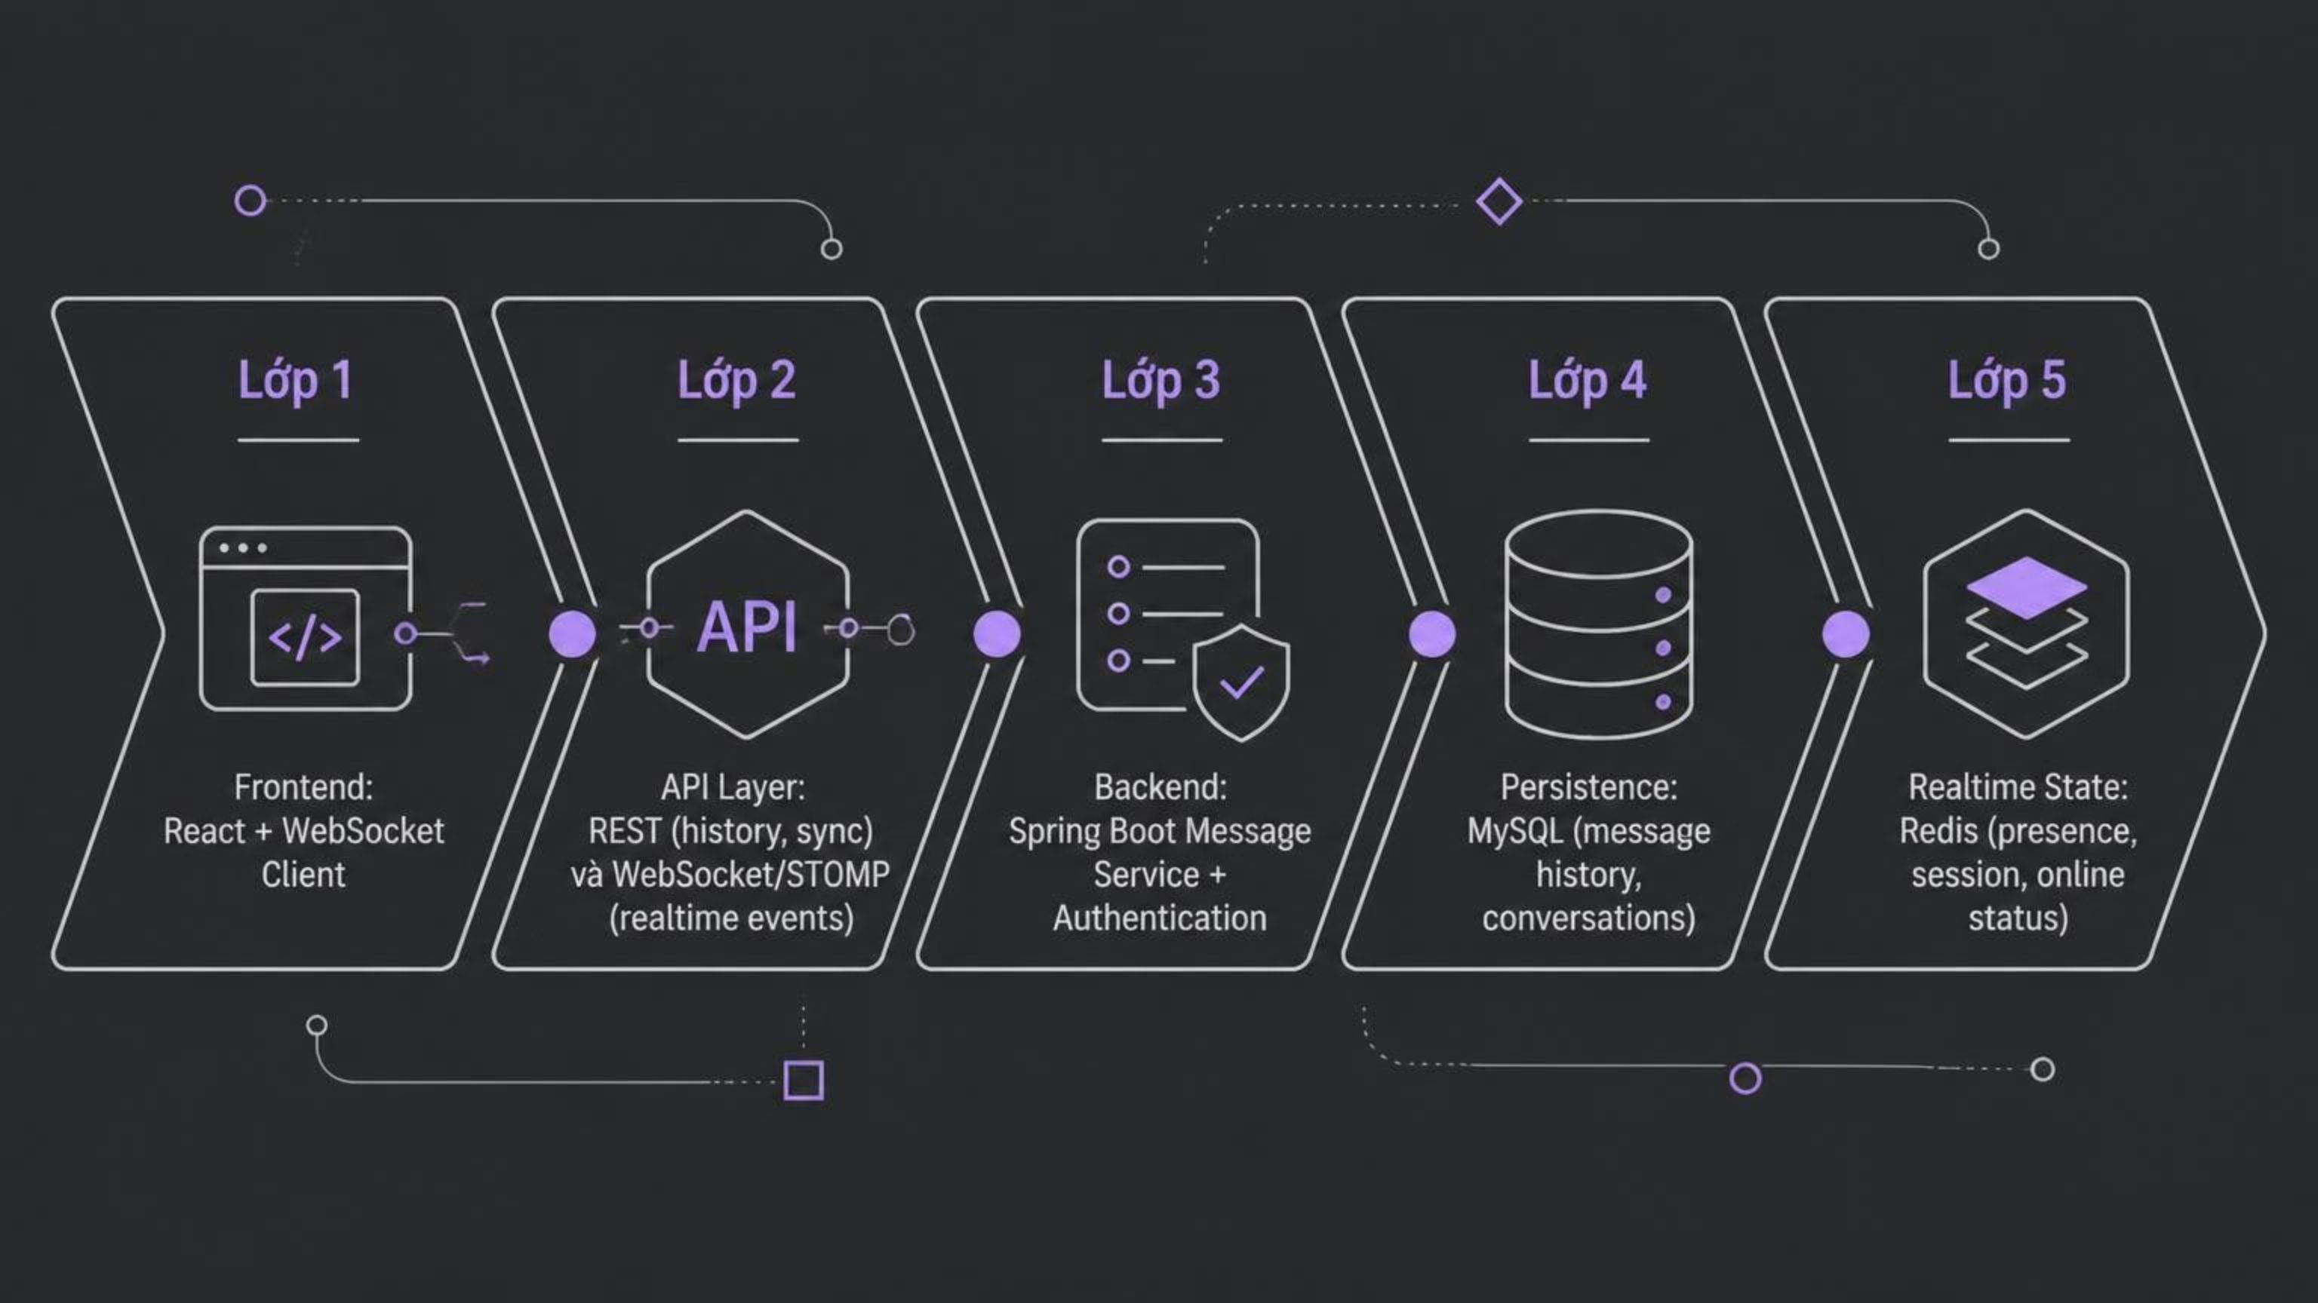
Kiến trúc Chat Realtime
REST API
WebSocket / STOMP
History, sync, consistency
Realtime event delivery
MySQL
Redis
Source of truth cho messages
Presence & session state

Slide 5
Vòng đời một tin nhắn
SENT ≠ DELIVERED ≠ SEEN
User A sends message
1
Nhập và gửi
2
WebSocket / STOMP
Realtime channel
Validate user & conversation
3
Check access
4
Persist to MySQL
Save message data
SENT
5
Server saved successfully
6
Realtime push event
Notify recipient
B receives message
7
Message appears
8
DELIVERED
Client received it
B opens conversation
9
Reads the chat
10
SEEN
Message read
Update message state
11
Mark as read
12
Notify User A
Send seen status
SENT — Server received & saved
DELIVERED — Recipient client received
SEEN — Recipient read

Slide 6

User Offline: Message đi đâu?
Khi B offline
Nguyên tắc thiết kế
1
A gửi message
WebSocket không phải nơi lưu message.
MySQL là source of truth.
Backend nhận request qua REST hoặc WebSocket
2
Backend persist vào MySQL
Persistence không bao giờ phụ thuộc vào trạng thái kết nối của client. Message được lưu ngay khi server tiếp nhận, bất kể người nhận đang online hay offline.
Không phụ thuộc B có online hay không
3
Khi B reconnect
Client sync/history → nhận đầy đủ messages chưa có

Slide 7
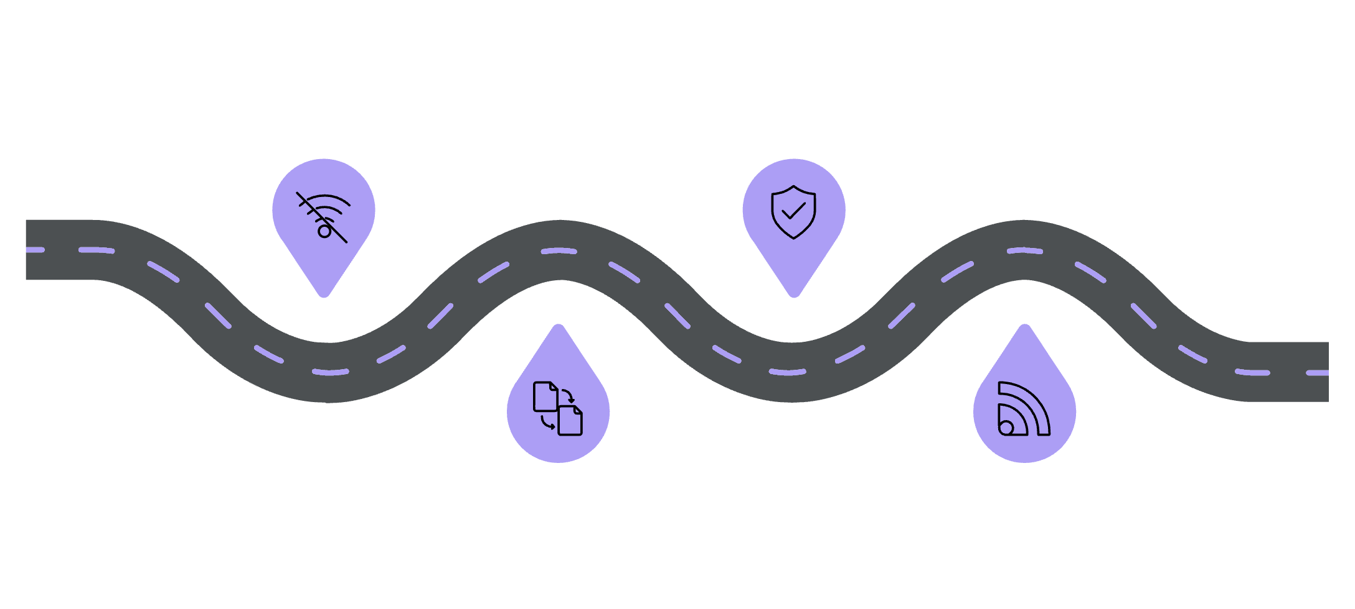

Mất mạng & Reconnect
Reconnect ≠ just reopening WebSocket
Disconnect
Authenticate
Mất kết nối
Xác thực lại JWT
Re-authenticate with JWT
Restore subscriptions
Reconnect
Subscribe
Khôi phục subscriptions
Recover missed data
Mở lại WebSocket

Slide 8



Message Sync sau Reconnect
Vấn đề
Giải pháp: Last-known-state Sync
Nguyên tắc
WebSocket chỉ nhận event khi client connected. Khi bị gián đoạn kết nối, có thể xảy ra mất message.
REST/Sync đảm bảo consistency.
WebSocket đảm bảo realtime.
Hai kênh bổ trợ nhau — không thay thế nhau.
Client nhớ last known message state → reconnect → gọi Sync/History API → backend truy vấn dữ liệu đã lưu → merge với local state.

Slide 9

Duplicate Message – Vấn đề và hướng xử lý
Flow vấn đề
01
02
Client gửi Message M1
Backend persist thành công
03
04
Network gián đoạn trước khi client nhận ACK
Client nghĩ message chưa gửi
05
06
Client retry
Nguy cơ: duplicate message
Hướng xử lý idempotency
01
02
Client tạo clientMessageId / requestId duy nhất
Backend kiểm tra trước khi persist
03
04
Nếu chưa tồn tại → tạo message mới
Nếu đã tồn tại → trả lại message đã xử lý
Đây là cơ chế thiết kế để xử lý retry an toàn; cần được áp dụng/kiểm chứng đầy đủ ở tầng persistence.
Retry không được đồng nghĩa với tạo thêm dữ liệu.

Slide 10
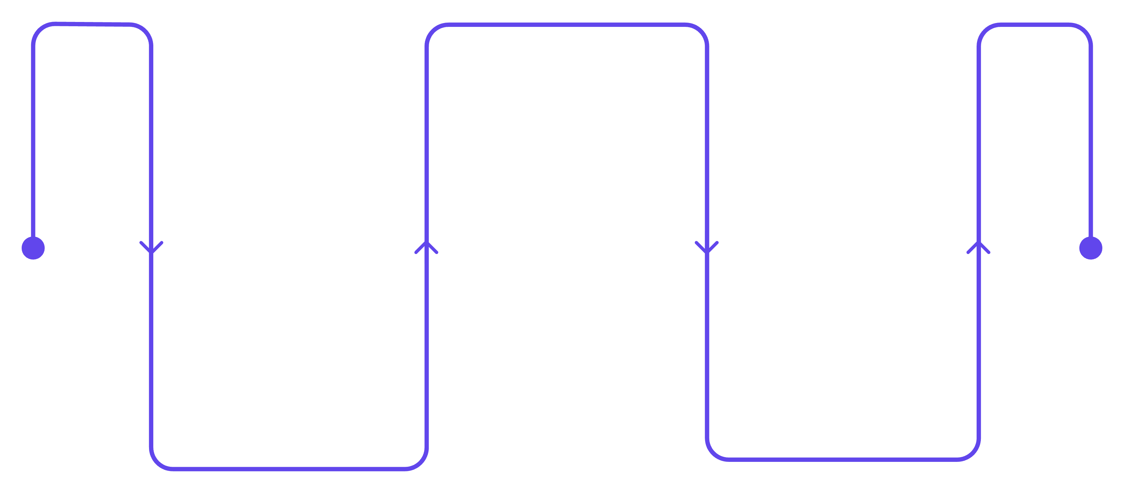
Message Ordering
Vấn đề: Network arrival order ≠ Conversation order
UI không dựa vào thứ tự event tới
A gửi M1 → M2 → M3. Do network latency hoặc reconnect, client có thể nhận event theo thứ tự M1 → M3 → M2.
Giải pháp: Conversation order được xác định bằng server-side metadata
Frontend không đơn giản hiển thị theo thứ tự WebSocket event tới.
Thứ tự hiển thị được quyết định bởi server-side metadata, sau khi merge/sort lại các message.
Merge & Sort
Use createdAt, messageId, or cursor to order
Network Arrival
Final UI
Messages arrive out of order: M1, M3, M2
Display conversation as M1, M2, M3
createdAt
messageId
cursor / ordering info
Timestamp từ server
Dùng như một phần của metadata sắp xếp
Server-provided sequence context

Slide 11


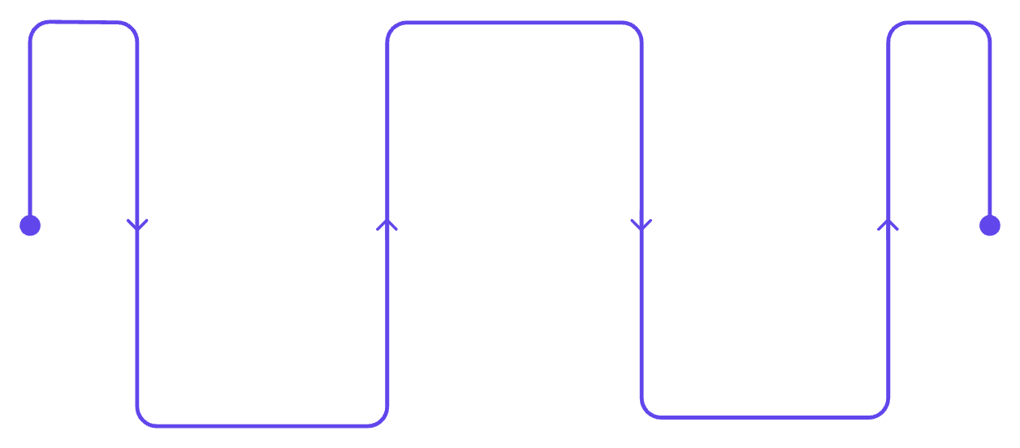


Online Presence
Redis là lựa chọn đúng cho Presence
Realtime state
Thay đổi liên tục, cần read/write cực nhanh
Heartbeat TTL
Lưu Presence
Tự động expire khi client disconnect hoặc timeout
Redis ghi userId,status,sessionId,lastSeenAt
Heartbeat
Không ghi xuống MySQL
Kết nối
Refresh TTL; disconnect/timeout → offline
WebSocket mở và xác thực phiên
Presence không cần durability — chỉ cần freshness
Presence record: {userId, status, sessionId, lastSeenAt} — lưu trong Redis với TTL tự động.

Slide 12
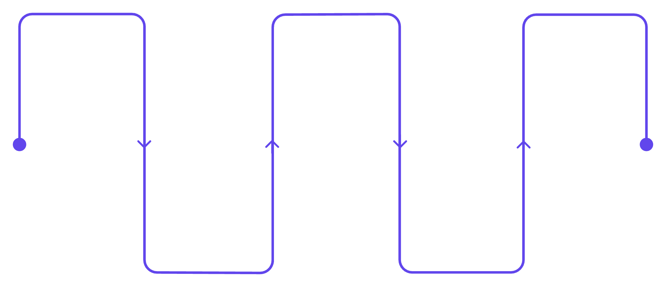


Xác thực WebSocket
Identity phải đến từ authenticated connection, không đến từ request payload.
Core principles
User Login
JWT Access Token
WebSocketAuthInterceptor
Don't trust userId from frontend
Identity determined from verified JWT
REST Authentication
STOMP CONNECT
Principal represents authenticated user in WebSocket session
Authorization: Bearer JWT
Classes: WebSocketConfig, WebSocketAuthInterceptor, JwtService, SecurityConfig
Rejection branch: Missing JWT / Invalid JWT / Expired JWT → REJECT

Slide 13
Technical Focus Summary
Reliable Messaging
Message lifecycle (SENT → DELIVERED → SEEN)
Offline recovery & persistence
Reconnect & data synchronization
Message ordering & duplicate handling
Online presence management
WebSocket authentication & security
Các vấn đề trên là trọng tâm kỹ thuật được phát triển sâu trong dự án.

Slide 14







Social Core & Supporting Features
AUTH & USER
RELATIONSHIP
CONTENT
Login
Profile
Friend Request
Friendship
Post
Feed
Comment
Reaction
Story
ENGAGEMENT
SAFETY & ADMIN
Search
Notification
Report
Moderation
Statistics
Social Core tạo nên hệ sinh thái.
Reliable Realtime Chat là trọng tâm kỹ thuật.

Slide 15





Demo Plan – Reliability & Recovery
CASE 01: NORMAL MESSAGE FLOW
CASE 02: OFFLINE USER
CASE 03: NETWORK DISCONNECT
CASE 04: SYNC AFTER RECONNECT
Scenario: A online, B online. A sends → SENT → B receives → DELIVERED → B reads → SEEN
Expected: Message states update correctly
Proving: RELIABILITY
Scenario: B offline. A sends. Backend persists. B returns → History/Sync
Expected: No message loss
Proving: RECOVERY
Scenario: B disconnects. A sends M2, M3. B reconnects → Authenticate → Subscribe → Sync
Expected: Missed messages recovered
Proving: RECOVERY
Scenario: Client has last known state → Sync persisted messages → Merge local state → Resume realtime
Expected: Client state becomes consistent again
Proving: RECOVERY
Focus: Reliability + Recovery

Slide 16





Demo Plan – Consistency & Security
CASE 05: DUPLICATE / RETRY
CASE 06: MESSAGE ORDERING
CASE 07: ONLINE PRESENCE
CASE 08: WEBSOCKET AUTHENTICATION
Scenario: Client retries logical message
Expected: Avoid duplicate message in user experience
Proving: CONSISTENCY
Handling approach / test case to be verified
Scenario: Send M1 → M2 → M3 → M4 → M5. After realtime/reconnect/sync
Expected: M1 → M2 → M3 → M4 → M5 (correct order)
Proving: CONSISTENCY
Note: Network arrival order ≠ Conversation order
Scenario: Connect → ONLINE. Heartbeat → active. Disconnect/timeout → OFFLINE
Expected: Presence state reflects real connection state
Proving: Real-time status accuracy
Scenario: Valid JWT → CONNECT allowed. Missing/invalid/expired JWT → REJECT
Expected: Only authenticated users can establish authorized WebSocket sessions
Proving: SECURITY
Focus: Consistency + Security

Slide 17
Reliable Realtime Chat – Kết luận
1
RELIABILITY
2
RECOVERY
SENT → DELIVERED → SEEN
Offline → Reconnect → Sync
3
CONSISTENCY
4
SECURITY
Ordering → Duplicate Handling
JWT Authentication → Presence
WebSocket solves realtime transport.
The engineering challenge is reliability, recovery, consistency and security.
Reliable Messaging là trọng tâm kỹ thuật của dự án.

Slide 18
CẢM ƠN ĐÃ LẮNG NGHE
Thank You
Questions & Discussion
Social Core & Reliable Realtime Messaging

